Slide 1
Capítulo 9: Virtualización y computación en la nube
IT Essentials 7.0
Notes:
Cisco Networking Academy Program
IT Essentials 7.0
Capítulo 9: Virtualización y computación en la nube

Slide 2
Capítulo 9: Secciones y objetivos
9.1 Virtualización
Instale una máquina virtual en una computadora.
Explique la virtualización de servidores
Instale software de virtualización en una computadora.
9.2 Computación en nube
Compare conceptos de computación en la nube.
Describa los usos de la nube.
Explique las características de la computación en nube pública, privada, híbrida y comunitaria.
Notes:
2
Cisco Networking Academy Program
IT Essentials 7.0
Capítulo 9: Virtualización y computación en la nube

Slide 3
9.1 Virtualización
Notes:
9 Virtualización y computación en la nube
9.1 Virtualización

Slide 4
Virtualización Computación en la nube y virtualización
La virtualización permite que una sola computadora aloje varias computadoras virtuales independientes denominadas máquinas virtuales (VM) que comparten el hardware de la computadora host.
El software de virtualización separa el hardware físico real de las instancias de VM.
La imagen de una VM se puede guardar como un archivo y luego volver a iniciarse cuando sea necesario.
La computación en la nube separa las aplicaciones del hardware.
Los proveedores de servicios, como Amazon Web Services (AWS), poseen y administran la infraestructura de la nube.
La virtualización es la base que admite la computación en la nube.
Notes:
9 Virtualización y computación en la nube
9.1 Virtualización
9.1.1 Virtualización
9.1.1.2 – Computación en la nube y virtualización

Slide 5
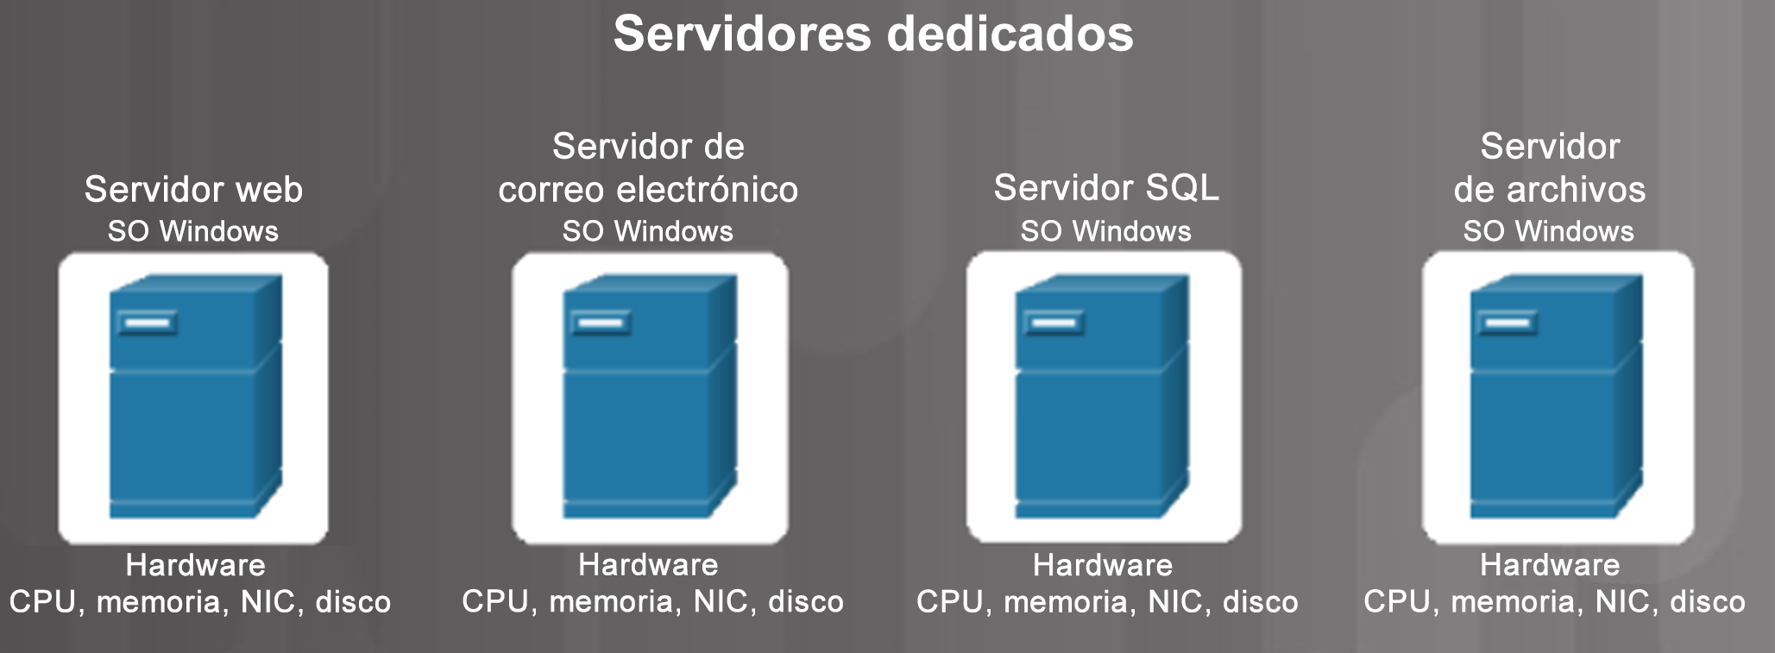
Virtualización Implementación del servidor tradicional
Tradicionalmente, las organizaciones entregaban aplicaciones y servicios mediante potentes servidores dedicados.
Estos servidores dedicados están equipados con mucha capacidad de RAM, CPU potentes y varios dispositivos de almacenamiento grandes.
Entre las desventajas, se incluyen las siguientes: recursos desperdiciados, un único punto de falla y la proliferación de servidores.
Notes:
9 Virtualización y computación en la nube
9.1 Virtualización
9.1.1 Virtualización
9.1.1.3 Implementación de servidor tradicional

Slide 6
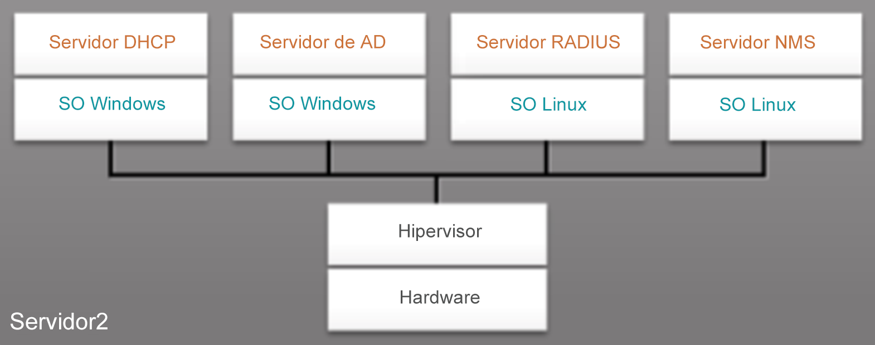
Virtualización Virtualización de servidores
La virtualización de servidores aprovecha los recursos inactivos para reducir el número de servidores requeridos.
Se utiliza un programa denominado hipervisor para administrar los recursos de la computadora y diversas VM.
Proporciona a las VM acceso al hardware en la máquina física, como las CPU, la memoria, controladores de disco y NIC.
Cada máquina virtual ejecuta un sistema operativo completo y separado.
Notes:
9 Virtualización y computación en la nube
9.1 Virtualización
9.1.1 Virtualización
9.1.1.4 Virtualización de servidores

Slide 7
Virtualización Ventajas de la virtualización de servidores
Mejor uso de los recursos
Se requiere menos espacio
Se consume menos energía
Reducción de costos
Aprovisionamiento más rápido de servidores
Tiempo de actividad maximizado
Recuperación tras desastres mejorada
Soporte para sistemas antiguos
Notes:
9 Virtualización y computación en la nube
9.1 Virtualización
9.1.1 Virtualización
9.1.1.5 Ventajas de la virtualización de servidores
9.1.1.6 Verifique su comprensión: cuente con las ventajas de la virtualización

Slide 8
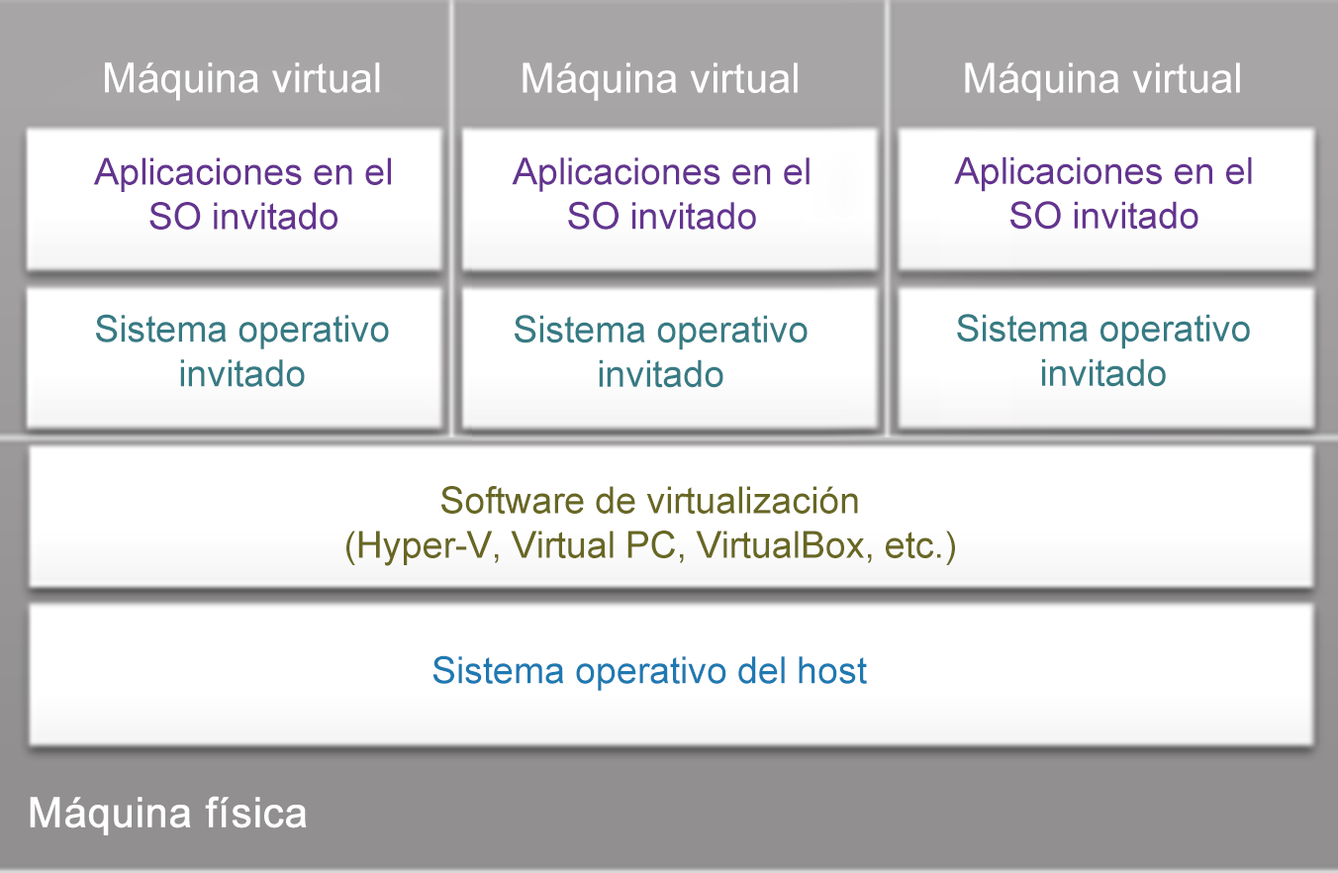
Virtualización Virtualización del lado del cliente
La virtualización del lado del cliente permite que los usuarios ejecuten VM en su computadora local.
Permite a los usuarios probar nuevos sistemas operativos y software o ejecutar software más antiguo.
Computadora host: la computadora física controlada por un usuario.
SO host: el sistema operativo de la computadora host.
SO invitado: el sistema operativo que se ejecuta en la VM.
Notes:
9 Virtualización y computación en la nube
9.1 Virtualización
9.1.2 Virtualización del lado del cliente
9.1.2.1 Virtualización del lado del cliente

Slide 9
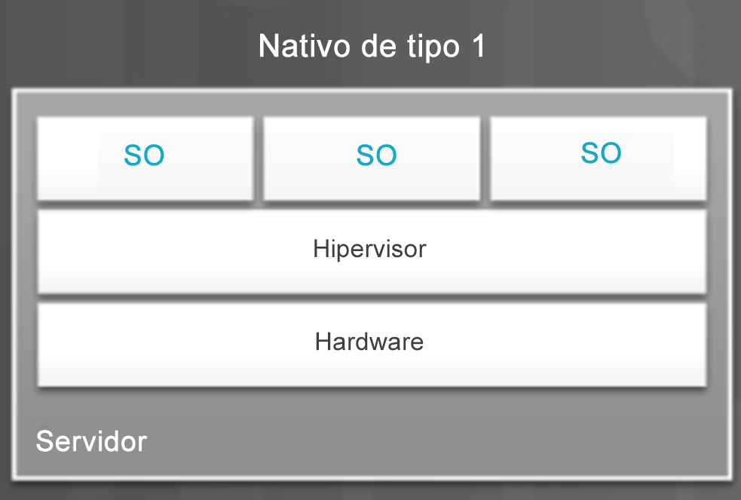
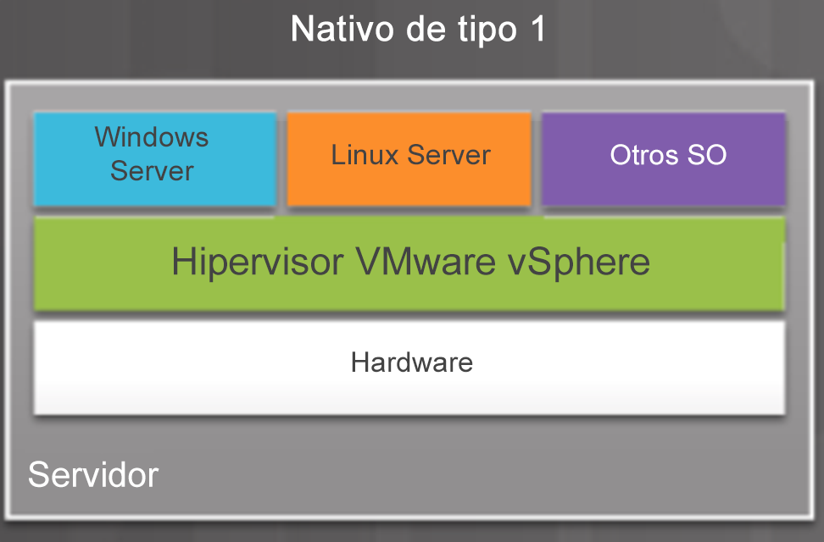
Virtualización Hipervisores de tipo 1 y 2
El hipervisor de tipo 1 (nativo) se utiliza generalmente con la virtualización de servidores. Por ejemplo, se utilizan en centros de datos y computación en la nube.
Los hipervisores de tipo 1 se ejecutan directamente en el hardware de un host y administran la asignación de recursos del sistema a las VM.
Entre los hipervisores de tipo 1, se incluye VMware VSphere/ESXi, Xen y el servidor de VM Oracle.
Notes:
9 Virtualización y computación en la nube
9.1 Virtualización
9.1.2 Virtualización del lado del cliente
9.1.2.2: Hipervisores de tipo 1 y 2

Slide 10
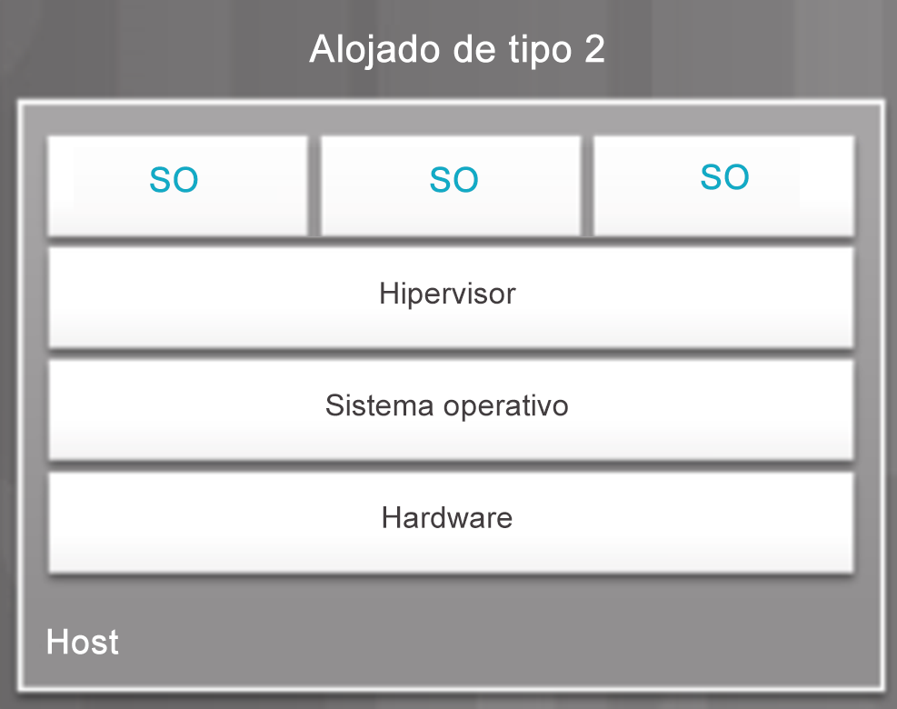
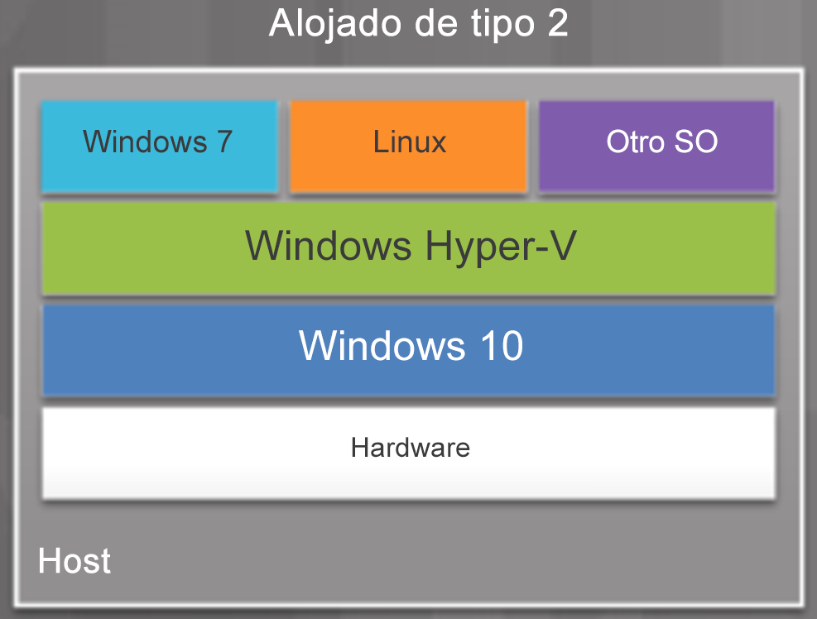
Virtualización Hipervisores de tipo 1 y 2 (cont.)
Los hipervisores de tipo 2 (alojados) se utilizan comúnmente con la virtualización del lado cliente.
Los hipervisores de tipo 2 funcionan con la computadora host para crear y utilizar varias VM.
Los hipervisores de tipo 2 incluyen VMware Workstation, Windows Hyper-V y Oracle VirtualBox.
Notes:
9 Virtualización y computación en la nube
9.1 Virtualización
9.1.2 Virtualización del lado del cliente
9.1.2.2: Hipervisores de tipo 1 y 2 (Cont.)

Slide 11
Virtualización Requisitos de las máquinas virtuales
Requisitos mínimos de Windows Hyper-V en Windows 10
Sistema operativo del host | Windows 10 Pro o Windows Server (2012 y 2016)
Procesador | CPU de 64 bits con traducción de dirección de segundo nivel (SLAT)
BIOS | Compatibilidad de CPU para la extensión de modo de monitor de la VM (VT-c en las CPU Intel)
Memoria | RAM del sistema de 4 GB como mínimo
Espacio en el disco duro | Por lo menos 15 GB por VM
Hyper-V se incluye en Windows 10 Pro
Notes:
9 Virtualización y computación en la nube
9.1 Virtualización
9.1.2 Virtualización del lado del cliente
9.1.2.3 Requisitos de las máquinas virtuales

Slide 12
Virtualización Requisitos de máquinas virtuales (Cont.)
Requisitos mínimos de Windows Hyper-V en Windows 8
Sistema operativo del host | Sistema operativo Windows 8 Pro o Enterprise de 64 bit
Procesador | CPU de 64 bits con traducción de dirección de segundo nivel (SLAT)
BIOS | Soporte de virtualización de hardware del nivel de BIOS
Memoria | RAM del sistema de 4 GB como mínimo
Espacio en el disco duro | Por lo menos 15 GB por SO virtual
Notes:
9 Virtualización y computación en la nube
9.1 Virtualización
9.1.2 Virtualización del lado del cliente
9.1.2.3 Requisitos de las máquinas virtuales (Cont.)

Slide 13
Virtualización Requisitos de máquinas virtuales (Cont.)
Requisitos de Windows Virtual PC en Windows 7
Procesador | Procesador de 32 bits o de 64 bits de 1 GHz
Memoria | 2GB
Espacio en el disco duro | Por lo menos 15 GB por SO virtual
Notes:
9 Virtualización y computación en la nube
9.1 Virtualización
9.1.2 Virtualización del lado del cliente
9.1.2.3 Requisitos de las máquinas virtuales (Cont.)
9.1.2.4 Verifique su comprensión: Terminología de virtualización

Slide 14
9.2 Computación en nube
Notes:
9 Virtualización y computación en la nube
9.2 Computación en la nube

Slide 15
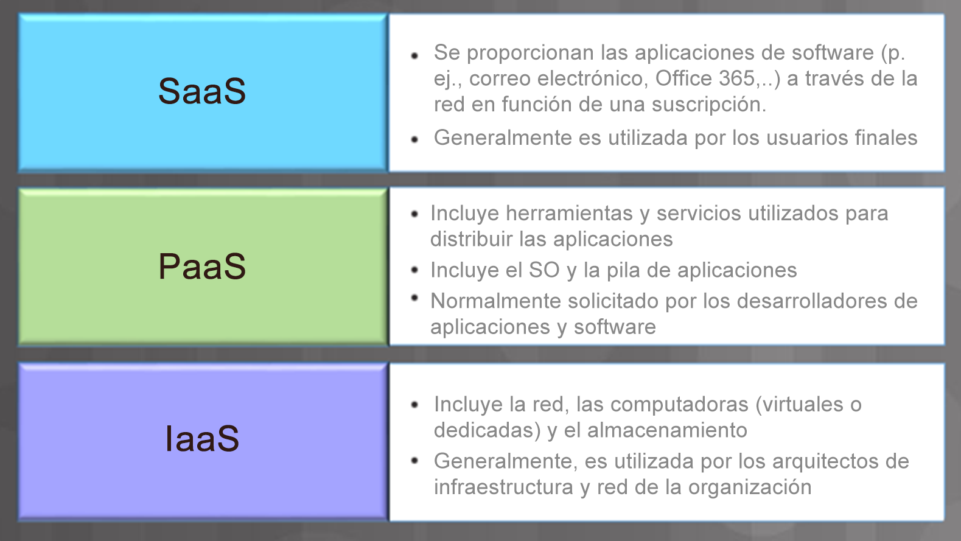
Computación en la nube Servicios en la nube
Los proveedores de servicios en la nube pueden proporcionar diversos servicios diseñados para satisfacer los requisitos del cliente.
Software como servicio (SaaS)
Plataforma como servicio (PaaS)
Infraestructura como servicio (IaaS)
Los proveedores de servicios en la nube han extendido el modelo laaS para también proporcionar TI como servicio (ITaaS).
Notes:
9 Virtualización y computación en la nube
9.2 Computación en la nube
9.2.2 Servicios en la nube
9.2.2.1 Servicios en la nube
9.2.2.2 ¿Qué conoce hasta ahora? Modelos de nube
9.2.2.3 Verifique su comprensión: servicios en la nube y terminología del modelo de nube

Slide 16
Computación en la nube Características de computación en la nube
A pedido (autoservicio)
Rápida elasticidad
Agrupamiento de recursos
Servicio medido
Amplio acceso a la red
Notes:
9 Virtualización y computación en la nube
9.2 Computación en la nube
9.2.2 Servicios en la nube
9.2.2.4 Características de computación en la nube
9.2.2.5: Verifique su comprensión: ajuste las características de la nube

Slide 17
Conclusión Capítulo 9: virtualización y computación en la nube
Explique la virtualización de servidores
Instale software de virtualización en una computadora.
Describa los usos de la nube.
Explique las características de la computación en nube pública, privada, híbrida y comunitaria.
Notes:
1.5: Resumen
1.5.1 Conclusión

